Slide 1
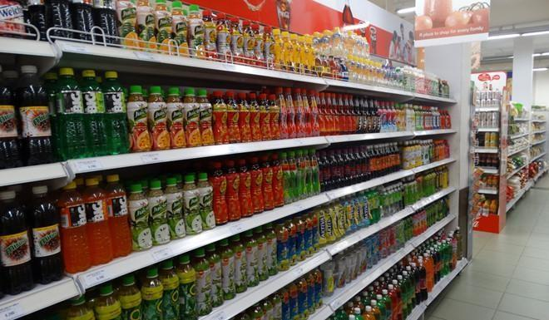
Nhận xét gì về cách sắp xếp các loại nước ngọt trong kệ hàng trên và cho biết việc sắp xếp đó có lợi ích gì?
Notes:
Sắp xếp có trật tự, cùng màu, cùng loại,… để phân biệt các loại nước ngọt, tránh nhầm lẫn, tránh lộn xộn,…

Slide 2
Tương tự vậy, các nguyên tố hoá học cũng cần được phân loại và sắp xếp như thế nào?

Slide 3
SƠ LƯỢC VỀ BẢNG TUẦN HOÀN CÁC NGUYÊN TỐ HÓA HỌC

Slide 4
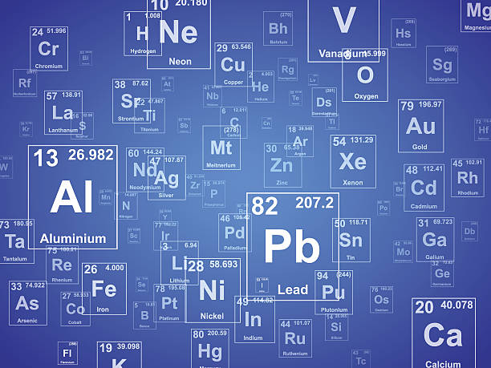
I. Nguyên tắc xây dựng bảng tuần hoàn các nguyên tố hóa học

Slide 5
Nêu sự thay đổi số proton (số hiệu nguyên tử) của các nguyên tố khi đi từ nguyên tố đầu tới cuối.

Slide 6
Nhóm
.
IA
VIIIA
1
2
1
H
1
IIA
IIIA
IVA
VA
VIA
VIIA
He
2
3
4
5
6
7
8
9
10
2
Li
2; 1
Be
2; 2
B
2; 3
C
2; 4
N
2; 5
O
2; 6
F
2; 7
Ne
2; 8
Chu kì
11
12
13
14
15
16
17
18
3
Na
2; 8; 1
Mg
2; 8; 2
Al
2; 8; 3
Si
2; 8; 4
P
2; 8; 5
S
2; 8; 6
Cl
2; 8; 7
Ar
2; 8; 8
19
20
Số proton
Vỏ nguyên tử
4
K
2; 8; 8; 1
Ca
2; 8; 8; 2
Sự phân bố electron vào các lớp
Cấu trúc vỏ nguyên tử của 20 nguyên tố hóa học đầu tiên trong bảng tuần hoàn

Slide 7
I. Nguyên tắc xây dựng bảng tuần hoàn các nguyên tố hóa học
1
Các nguyên tố hoá học trong bảng tuần hoàn được sắp xếp theo chiều tăng dần của điện tích hạt nhân.

Slide 8
Nhận xét số lớp electron ở của nguyên tử các nguyên tố trong một hàng khi đi từ trái sang phải.

Slide 9
Nhóm
.
IA
VIIIA
1
2
1
H
1
IIA
IIIA
IVA
VA
VIA
VIIA
He
2
3
4
5
6
7
8
9
10
2
Li
2; 1
Be
2; 2
B
2; 3
C
2; 4
N
2; 5
O
2; 6
F
2; 7
Ne
2; 8
Chu kì
11
12
13
14
15
16
17
18
3
Na
2; 8; 1
Mg
2; 8; 2
Al
2; 8; 3
Si
2; 8; 4
P
2; 8; 5
S
2; 8; 6
Cl
2; 8; 7
Ar
2; 8; 8
19
20
Số proton
Vỏ nguyên tử
4
K
2; 8; 8; 1
Ca
2; 8; 8; 2
Sự phân bố electron vào các lớp
Cấu trúc vỏ nguyên tử của 20 nguyên tố hóa học đầu tiên trong bảng tuần hoàn

Slide 10
Nhóm
.
IA
VIIIA
1
2
1
H
1
IIA
IIIA
IVA
VA
VIA
VIIA
He
2
3
4
5
6
7
8
9
10
2
Li
2; 1
Be
2; 2
B
2; 3
C
2; 4
N
2; 5
O
2; 6
F
2; 7
Ne
2; 8
Chu kì
11
12
13
14
15
16
17
18
3
Na
2; 8; 1
Mg
2; 8; 2
Al
2; 8; 3
Si
2; 8; 4
P
2; 8; 5
S
2; 8; 6
Cl
2; 8; 7
Ar
2; 8; 8
19
20
Số proton
Vỏ nguyên tử
4
K
2; 8; 8; 1
Ca
2; 8; 8; 2
Sự phân bố electron vào các lớp
Cấu trúc vỏ nguyên tử của 20 nguyên tố hóa học đầu tiên trong bảng tuần hoàn

Slide 11
Nhóm
.
IA
VIIIA
1
2
1
H
1
IIA
IIIA
IVA
VA
VIA
VIIA
He
2
3
4
5
6
7
8
9
10
2
Li
2; 1
Be
2; 2
B
2; 3
C
2; 4
N
2; 5
O
2; 6
F
2; 7
Ne
2; 8
Chu kì
11
12
13
14
15
16
17
18
3
Na
2; 8; 1
Mg
2; 8; 2
Al
2; 8; 3
Si
2; 8; 4
P
2; 8; 5
S
2; 8; 6
Cl
2; 8; 7
Ar
2; 8; 8
19
20
Số proton
Vỏ nguyên tử
4
K
2; 8; 8; 1
Ca
2; 8; 8; 2
Sự phân bố electron vào các lớp
Cấu trúc vỏ nguyên tử của 20 nguyên tố hóa học đầu tiên trong bảng tuần hoàn

Slide 12
Nhóm
.
IA
VIIIA
1
2
1
H
1
IIA
IIIA
IVA
VA
VIA
VIIA
He
2
3
4
5
6
7
8
9
10
2
Li
2; 1
Be
2; 2
B
2; 3
C
2; 4
N
2; 5
O
2; 6
F
2; 7
Ne
2; 8
Chu kì
11
12
13
14
15
16
17
18
3
Na
2; 8; 1
Mg
2; 8; 2
Al
2; 8; 3
Si
2; 8; 4
P
2; 8; 5
S
2; 8; 6
Cl
2; 8; 7
Ar
2; 8; 8
19
20
Số proton
Vỏ nguyên tử
4
K
2; 8; 8; 1
Ca
2; 8; 8; 2
Sự phân bố electron vào các lớp
Cấu trúc vỏ nguyên tử của 20 nguyên tố hóa học đầu tiên trong bảng tuần hoàn

Slide 13
Nhận xét số electron ở lớp ngoài cùng của nguyên tử các nguyên tố trong cùng 1 cột.

Slide 14
Nhóm
.
IA
VIIIA
1
2
1
H
1
IIA
IIIA
IVA
VA
VIA
VIIA
He
2
3
4
5
6
7
8
9
10
2
Li
2; 1
Be
2; 2
B
2; 3
C
2; 4
N
2; 5
O
2; 6
F
2; 7
Ne
2; 8
Chu kì
11
12
13
14
15
16
17
18
3
Na
2; 8; 1
Mg
2; 8; 2
Al
2; 8; 3
Si
2; 8; 4
P
2; 8; 5
S
2; 8; 6
Cl
2; 8; 7
Ar
2; 8; 8
19
20
Số proton
Vỏ nguyên tử
4
K
2; 8; 8; 1
Ca
2; 8; 8; 2
Sự phân bố electron vào các lớp
Cấu trúc vỏ nguyên tử của 20 nguyên tố hóa học đầu tiên trong bảng tuần hoàn

Slide 15
I. Nguyên tắc xây dựng bảng tuần hoàn các nguyên tố hóa học
1
Các nguyên tố hoá học trong bảng tuần hoàn được sắp xếp theo chiều tăng dần của điện tích hạt nhân.
2
Các nguyên tố hoá học có cùng số lớp electron trong nguyên tử được xếp thành một hàng.
3
Các nguyên tố có tính chất hoá học tương tự nhau được xếp thành một cột.

Slide 16
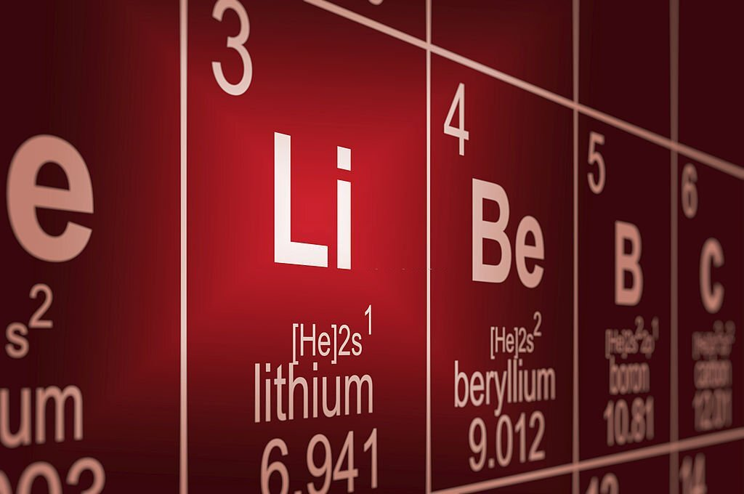
II. Cấu tạo bảng tuần hoàn các nguyên tố hóa học

Slide 18
Nêu cấu tạo của bảng tuần hoàn hóa học.
Bảng tuần hoàn gồm các nguyên tố hóa học mà vị trí được đặc trưng bởi ô nguyên tố, chu kì và nhóm.

Slide 19
BẢNG TUẦN HOÀN CÁC NGUYÊN TỐ HÓA HỌC
.
Nhóm
IA
VIIA
1
12
Số hiệu nguyên tử
2
1
H
He
Hydrogen
Kí hiệu nguyên tố hóa học
Mg
IIIA
IVA
VA
VIA
VIIA
Helium
1
IIA
Tên
nguyên tố
4
4
6
3
5
6
5
7
7
8
Be
Magnesium
C
8
9
10
Li
B
C
B
N
N
O
2
24
O
F
Ne
Lithium
Beryllium
Carbon
Boron
Carbon
Boron
Nitrogen
Nitrogen
Oxygen
9
Khối lượng nguyên tử (*)
12
Oxygen
Flourine
Neon
7
11
12
11
14
14
16
16
19
20
11
12
13
14
15
16
17
18
3
Na
Mg
Al
Si
P
S
Cl
Ar
Sodium
Magnesium
IIIB
IVB
VB
VIB
VIIB
VIIIB
IB
IIB
Aluminium
Silicon
Phosphorus
Sulfur
Chlorine
Argon
23
24
27
28
31
32
35,5
40
22
22
24
26
27
28
29
36
23
24
34
21
23
30
35
19
20
21
25
33
19
20
Ti
Cr
25
Fe
Co
Ni
Cu
31
32
Kr
Ti
V
Cr
Se
Br
Sc
V
Zn
K
Ca
Sc
Mn
Ga
Ge
As
4
K
Ca
Mn
Manganese
Titanium
Manganese
Titanium
Chromium
Iron
Cobalt
Nickel
Copper
Krypton
Vanadium
Chromium
Selenium
Scandium
Vanadium
Zinc
Bromine
Potassium
Calcium
Scandium
Gallium
Germanium
Arsenic
Potassium
Calcium
48
48
52
56
59
59
64
84
48
52
79
45
48
65
80
39
40
45
52
Chu kì
39
40
52
70
73
75
37
38
39
40
41
42
43
44
45
46
47
48
49
50
51
52
53
54
5
Rb
Sr
Y
Zr
Nb
Mo
Tc
Ru
Rh
Pd
Ag
Cd
In
Sn
Sb
Te
I
Xe
Rubidium
Strontium
Yttrium
Zirconium
Niobium
Molybdenum
Technetium
Ruthenium
Rhodium
Palladium
Silver
Cadmium
Indium
Tin
Antimony
Tellurium
Iodine
Xenon
85
88
89
91
93
96
99
101
103
106
108
112
115
119
122
128
127
131
55
56
57-71
72
73
74
75
76
77
78
79
80
81
82
83
84
85
86
6
Cs
Ba
Lantanides
Hf
Ta
W
Re
Os
Ir
Pt
Au
Hg
Tl
Pb
Bi
Po
At
Rn
Caesium
Barium
Hafnium
Tantalum
Tungsten
Rhenium
Osmium
Iridium
Platinum
Gold
Mercury
Thallium
Lead
Bismuth
Polonium
Astatine
Radon
133
137
(**)
179
181
184
186
190
192
195
197
201
204
207
209
209
210
222
87
88
89-103
104
105
106
107
108
109
110
111
112
113
114
115
116
117
118
7
Fr
Ra
Actinides
Rf
Db
Sg
Bh
Hs
Mt
Ds
Rg
Cn
Nh
Fl
Mc
Lv
Ts
Og
Francium
Radium
Rutherfordium
Dubnium
Seaborgium
Bohrium
Hassium
Meitnerium
Damstadtium
Roentgenium
Copernium
Nihonium
Flerovium
Moscovium
Livermorium
Tennessine
Oganesson
223
226
(***)
267
268
271
272
270
276
281
280
385
286
289
289
293
293
295
Kim loại
57
58
59
60
61
62
63
64
65
66
67
68
69
70
71
Lanthanides
(**)
La
Ce
Pr
Nd
Pm
Sm
Eu
Gd
Tb
Dy
Ho
Er
Tm
Yb
Lu
Phi kim
Lanthanum
Cerium
Praseodymium
Neodymium
Promethium
Samarium
Europium
Gadolinium
Terbium
Dysprosium
Holmium
Erbium
Thulium
Ytterbium
Lutetium
139
140
141
144
147
150
152
157
159
163
165
167
169
173
175
Khí hiếm
89
90
91
92
93
94
95
96
97
98
99
100
101
102
103
Actinides
(***)
Ac
Th
Pa
U
Np
Pu
Am
Cm
Bk
Cf
Es
Fm
Md
No
Lr
(*) Khối lượng nguyên tử được làm tròn
Actinium
Thorium
Protactinium
Uranium
Neptunium
Plutonium
Americium
Currium
Berkelium
Californium
Einsteinium
Fermium
Mendelevium
Nobelium
Lawrencium
227
232
231
238
237
244
243
247
247
251
252
257
258
259
262
Notes:
Quan sát BTH trang 25 SGK và nêu cấu tạo của nguyên tố hóa học.

Slide 20
II. Cấu tạo bảng tuần hoàn các nguyên tố hóa học
1. Ô nguyên tố
Cấu tạo 1 ô nguyên tố
Số hiệu nguyên tử
12
Kí hiệu nguyên tố hóa học
Mg
Tên
nguyên tố
Magnesium
24
Khối lượng nguyên tử (*)

Slide 21
1. Ô nguyên tố
- Ô nguyên tố cho biết: số hiệu nguyên tử, kí hiệu hoá học, tên nguyên tố và khối lượng nguyên tử của nguyên tố đó.
- Số hiệu nguyên tử (Z) = Số đơn vị điện tích hạt nhân = Số proton = Số electron = Số thứ tự của nguyên tố trong bảng tuần hoàn.

Slide 22
II. Cấu tạo bảng tuần hoàn các nguyên tố hóa học
2. Chu kì

Slide 23
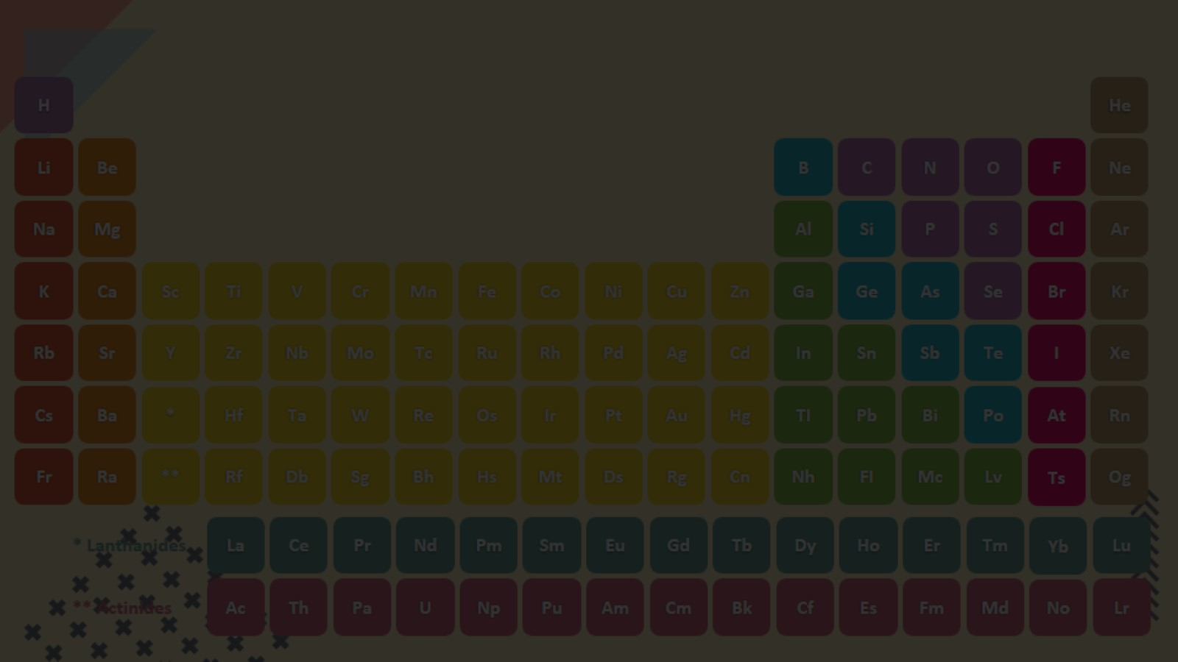

Slide 24
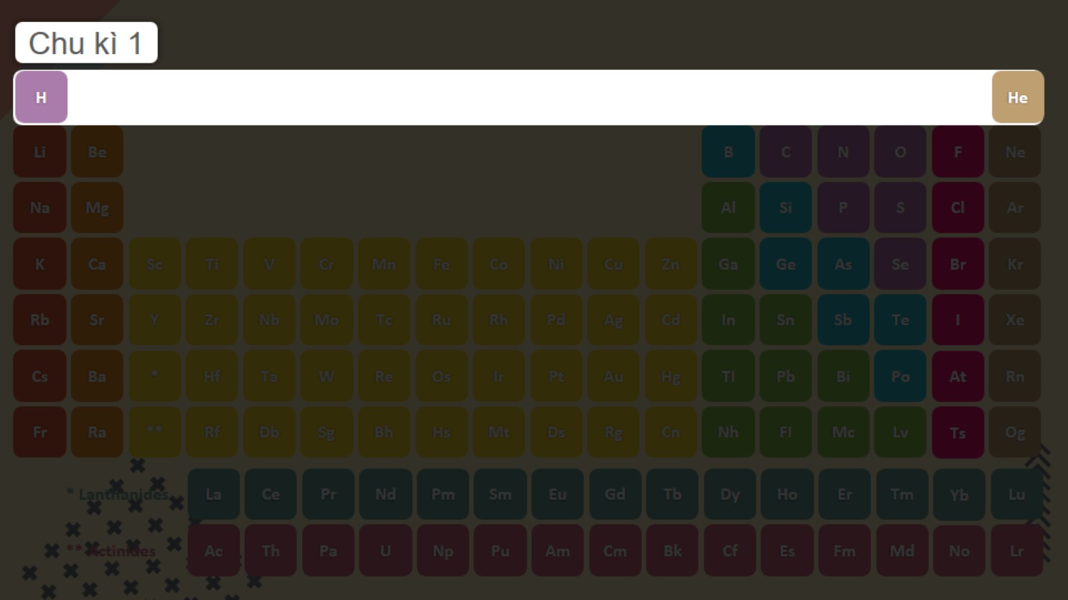

Slide 25
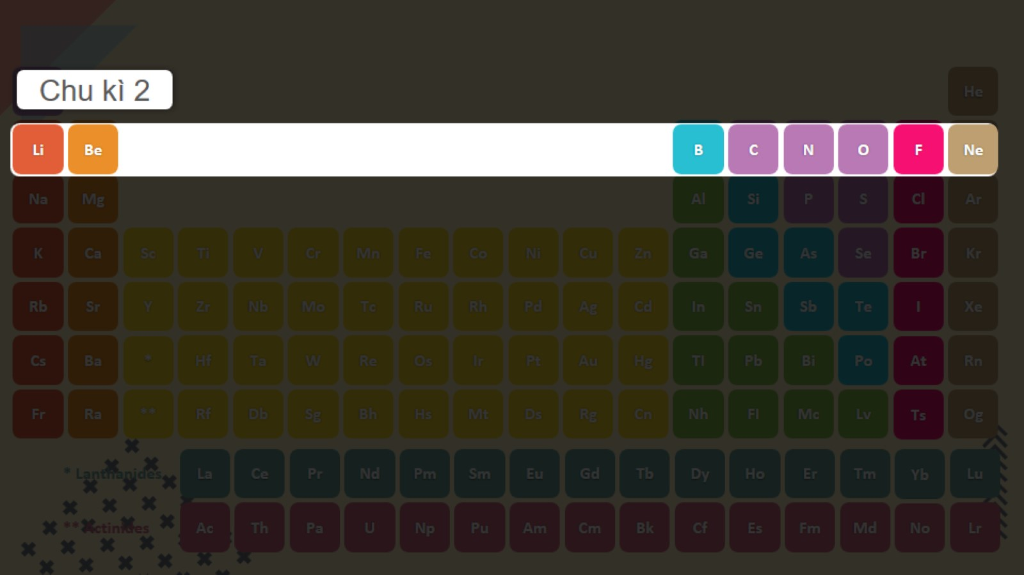

Slide 26
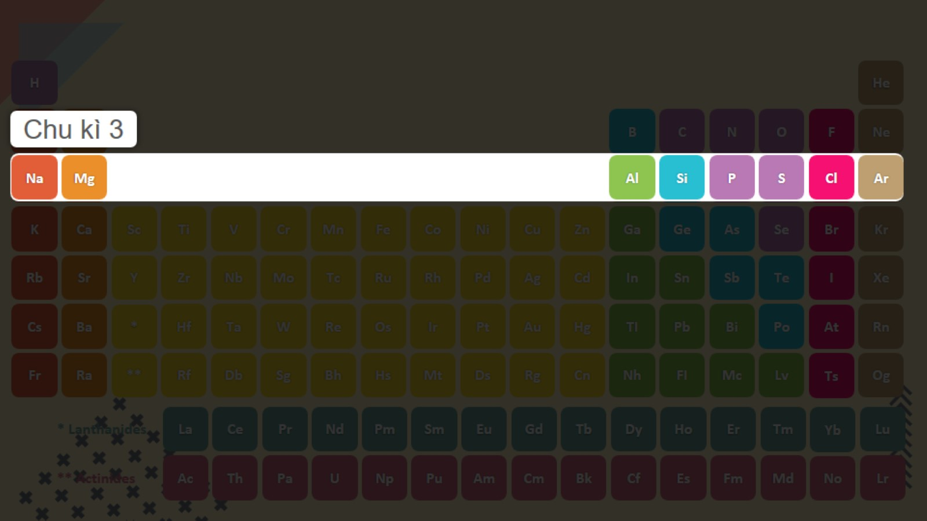

Slide 27
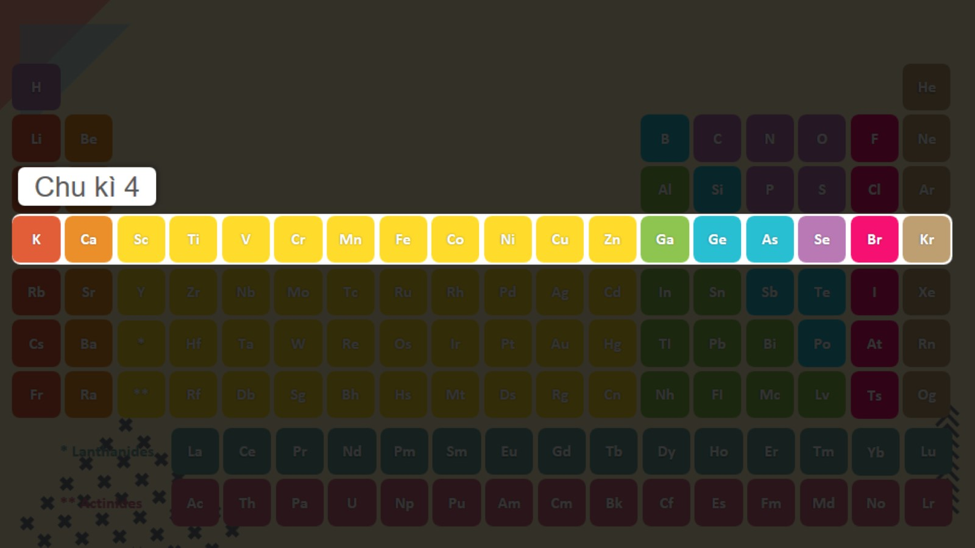

Slide 28
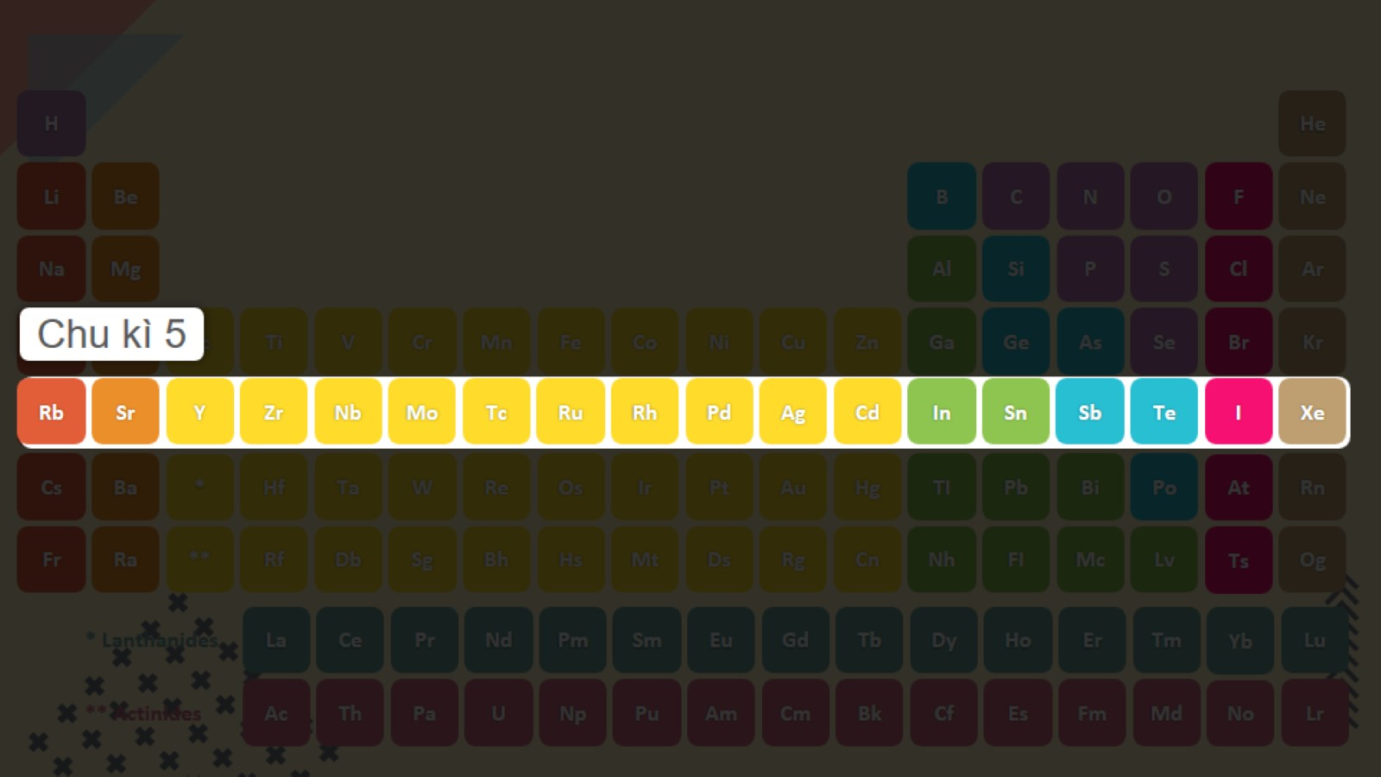

Slide 29
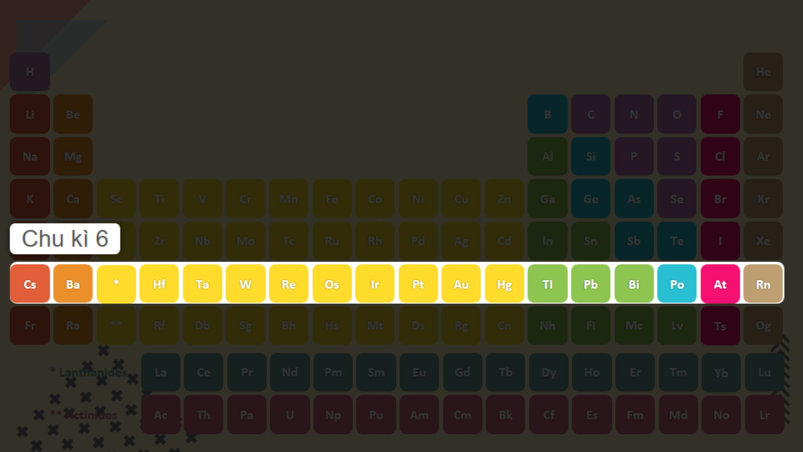

Slide 30
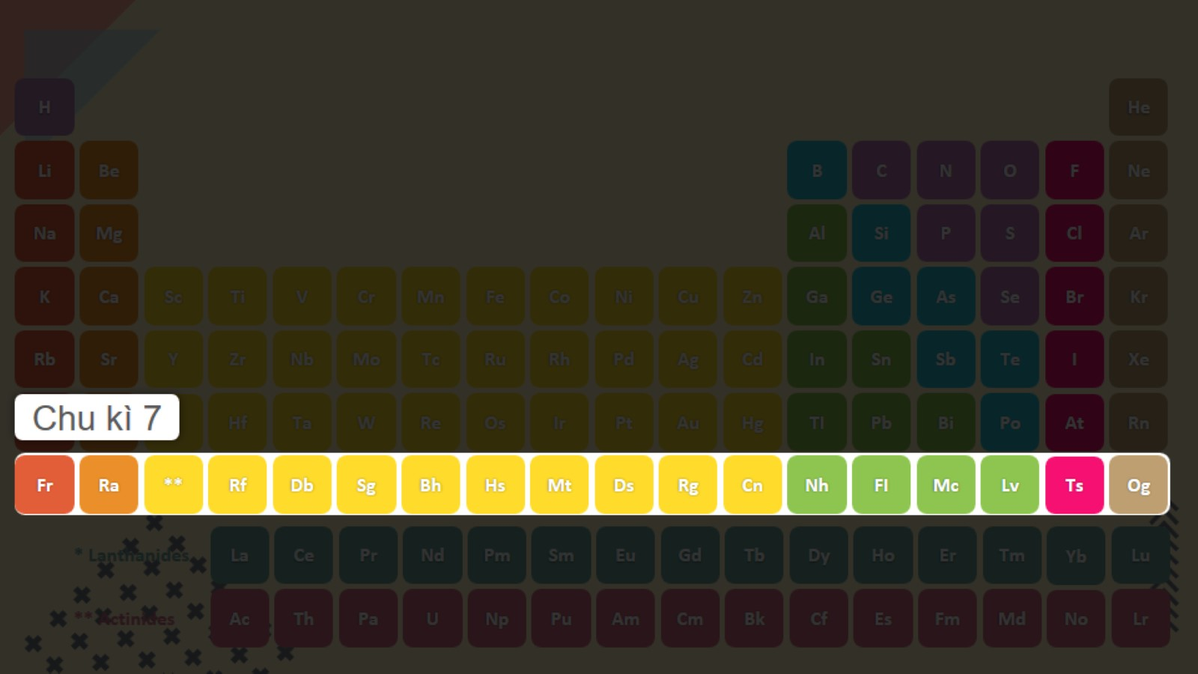

Slide 31
II. Cấu tạo bảng tuần hoàn các nguyên tố hóa học
2. Chu kì
So sánh số lớp electron của các nguyên tố với số thứ tự chu kì của chúng.

Slide 32
Nhóm
.
IA
VIIIA
1
2
1
H
1
IIA
IIIA
IVA
VA
VIA
VIIA
He
2
3
4
5
6
7
8
9
10
2
Li
2; 1
Be
2; 2
B
2; 3
C
2; 4
N
2; 5
O
2; 6
F
2; 7
Ne
2; 8
Chu kì
11
12
13
14
15
16
17
18
3
Na
2; 8; 1
Mg
2; 8; 2
Al
2; 8; 3
Si
2; 8; 4
P
2; 8; 5
S
2; 8; 6
Cl
2; 8; 7
Ar
2; 8; 8
19
20
Số proton
Vỏ nguyên tử
4
K
2; 8; 8; 1
Ca
2; 8; 8; 2
Sự phân bố electron vào các lớp
Cấu trúc vỏ nguyên tử của 20 nguyên tố hóa học đầu tiên trong bảng tuần hoàn

Slide 33
II. Cấu tạo bảng tuần hoàn các nguyên tố hóa học
2. Chu kì
- Tập hợp các nguyên tố hoá học có cùng số lớp electron trong nguyên tử theo hàng ngang được gọi là chu kì.
- Số thứ tự của chu kì = Số lớp electron.

Slide 34
2. Chu kì
- Các nguyên tố hóa học có cùng số lớp electron trong nguyên tử được sắp xếp vào cùng một hàng ngang trong bảng tuần hoàn, gọi là chu kì.
- Bảng tuần hoàn có 7 chu kì.
- Số thứ tự của chu kì cho biết số lớp electron trong một nguyên tử.

Slide 35
II. Cấu tạo bảng tuần hoàn các nguyên tố hóa học
3. Nhóm

Slide 36
Oxygen
Lithium
Sodium
Sulfur
Notes:
- Hãy cho biết nguyên tử các nguyên tố nào có cùng số electron ở lớp ngoài cùng.
- So sánh số electron lớp ngoài cùng với số nhóm của chúng.

Slide 37
II. Cấu tạo bảng tuần hoàn các nguyên tố hóa học
3. Nhóm
- Hãy cho biết nguyên tử các nguyên tố nào có cùng số electron ở lớp ngoài cùng.
- So sánh số electron lớp ngoài cùng với số nhóm của chúng.

Slide 38
Lithium
Oxygen
Nhóm IA
Nhóm VIA
Sodium
Sulfur
Notes:
- Hãy cho biết nguyên tử các nguyên tố nào có cùng số electron ở lớp ngoài cùng.
- So sánh số electron lớp ngoài cùng với số nhóm của chúng.

Slide 40
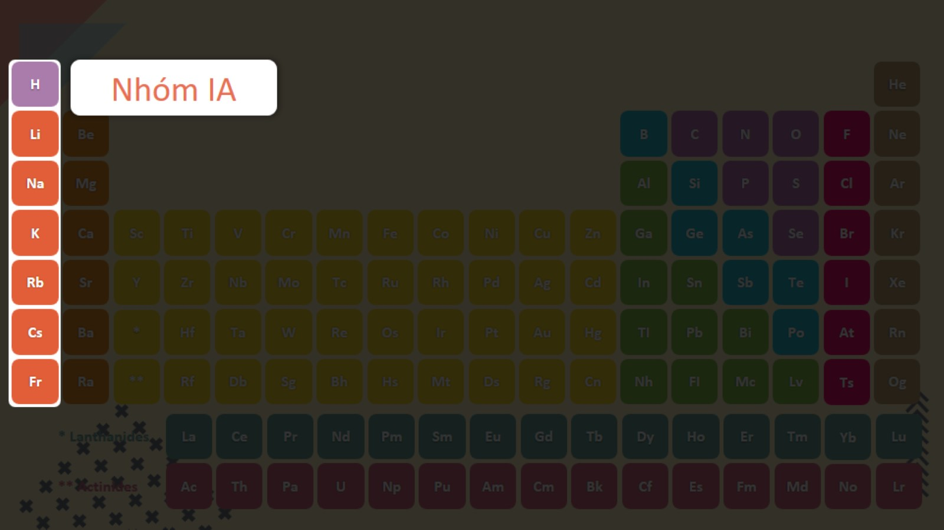

Slide 41
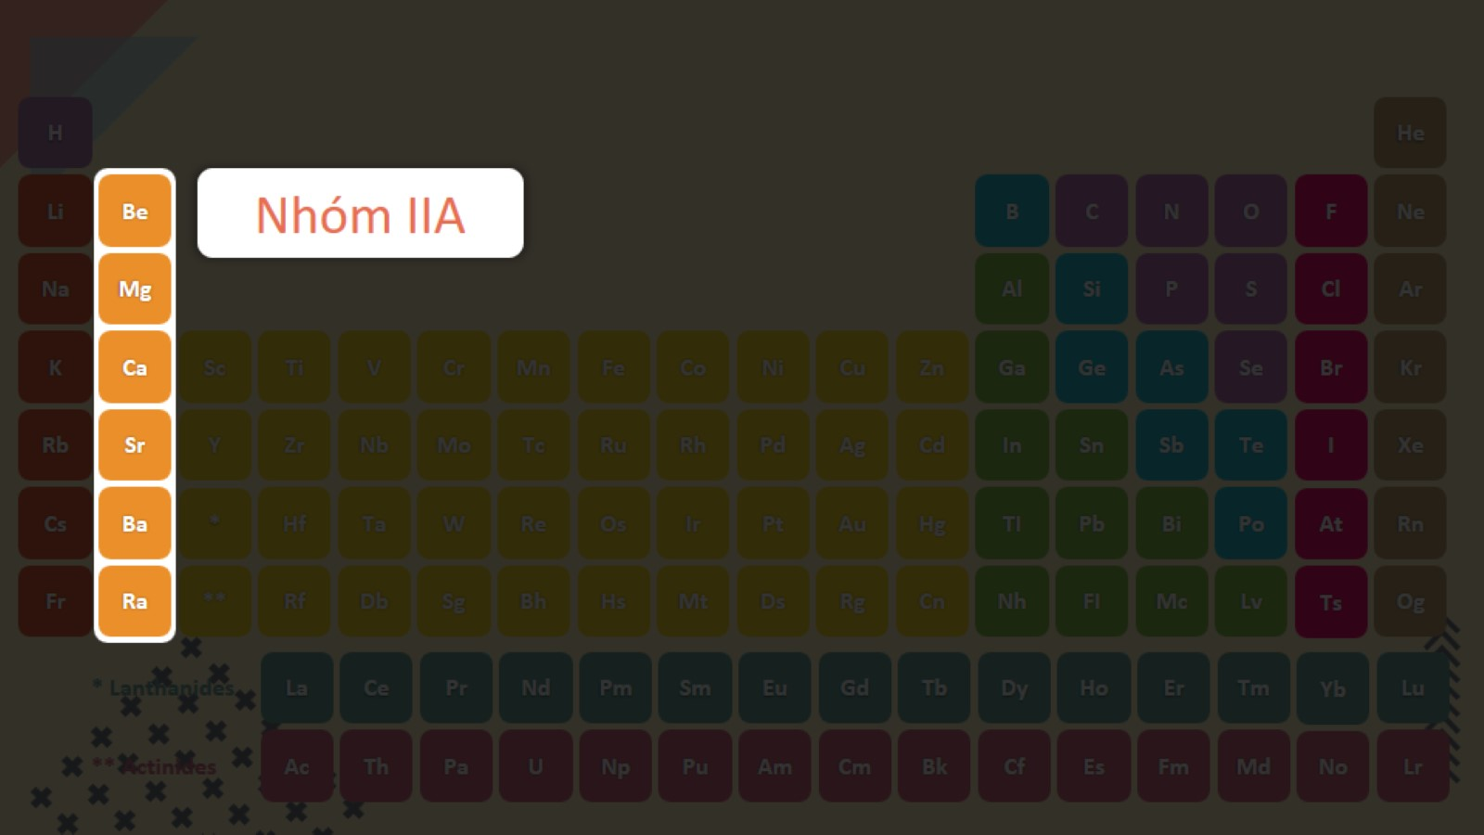

Slide 42
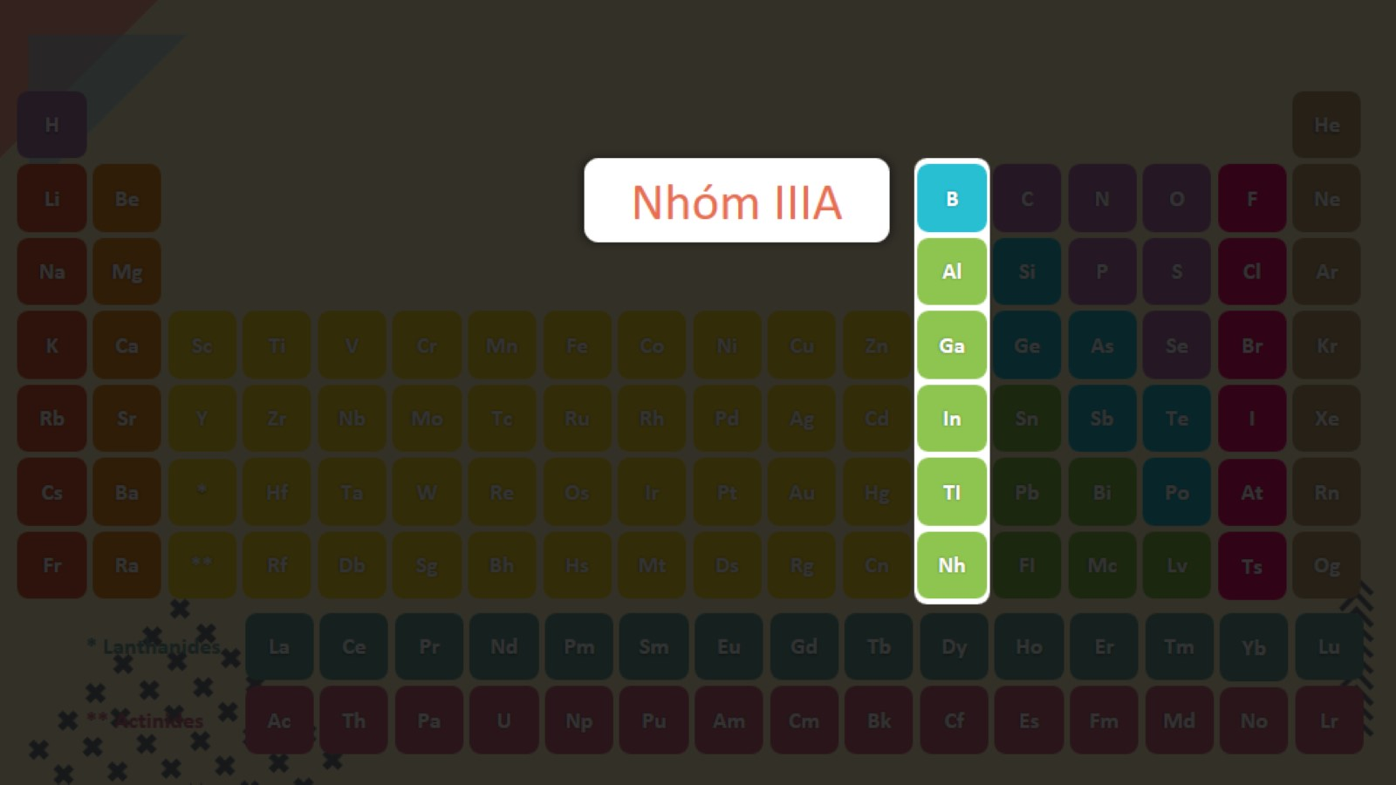

Slide 43
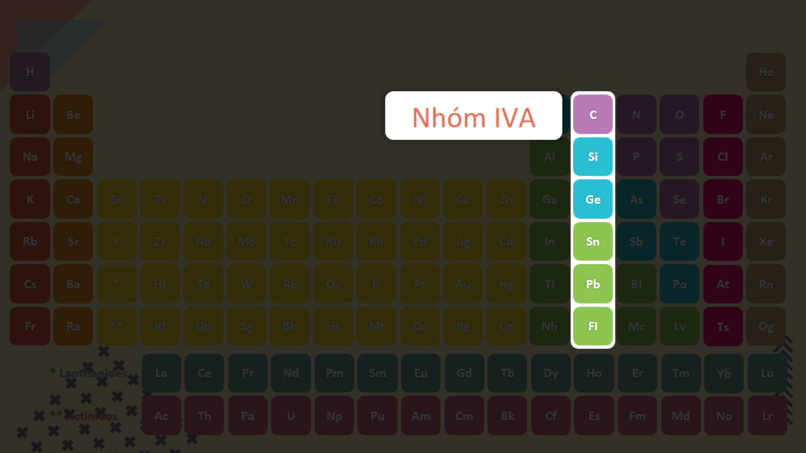

Slide 44
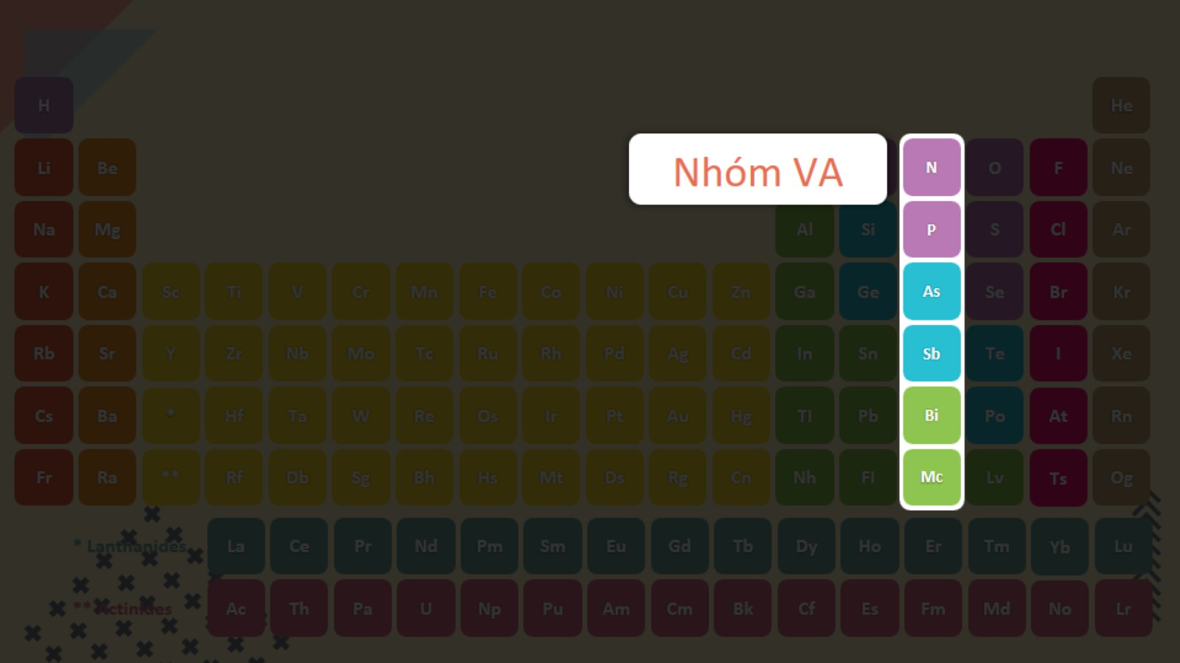

Slide 45
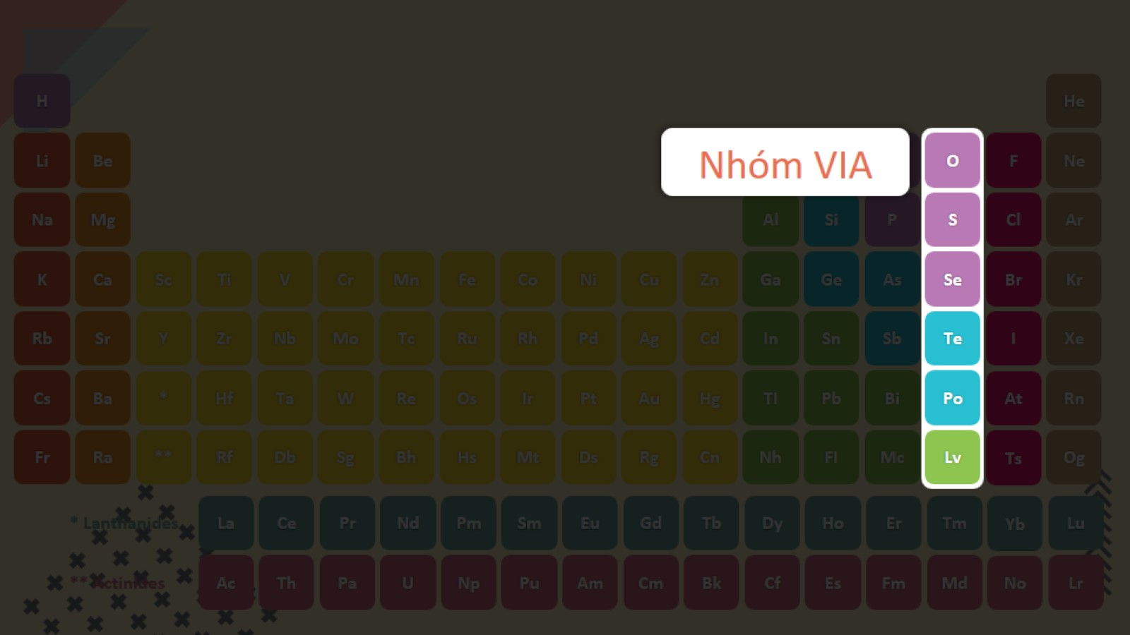

Slide 46
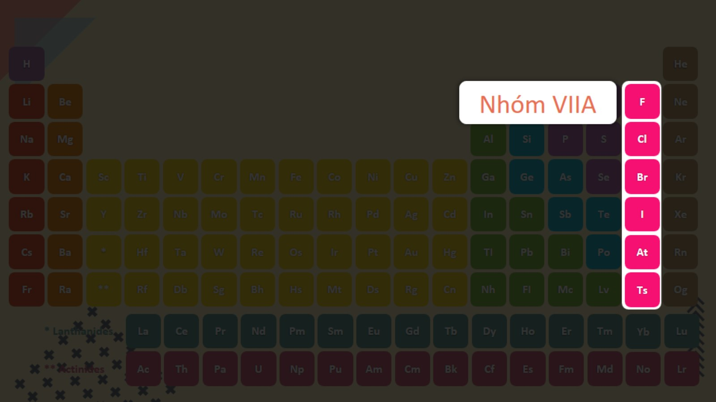

Slide 47
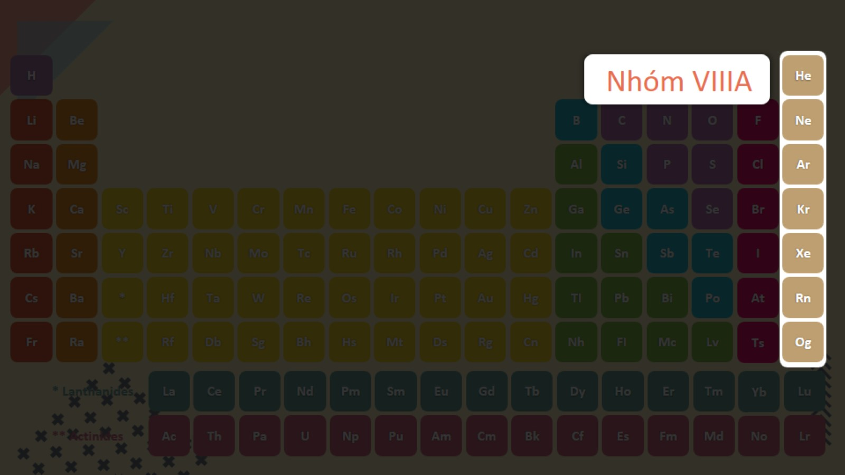

Slide 48
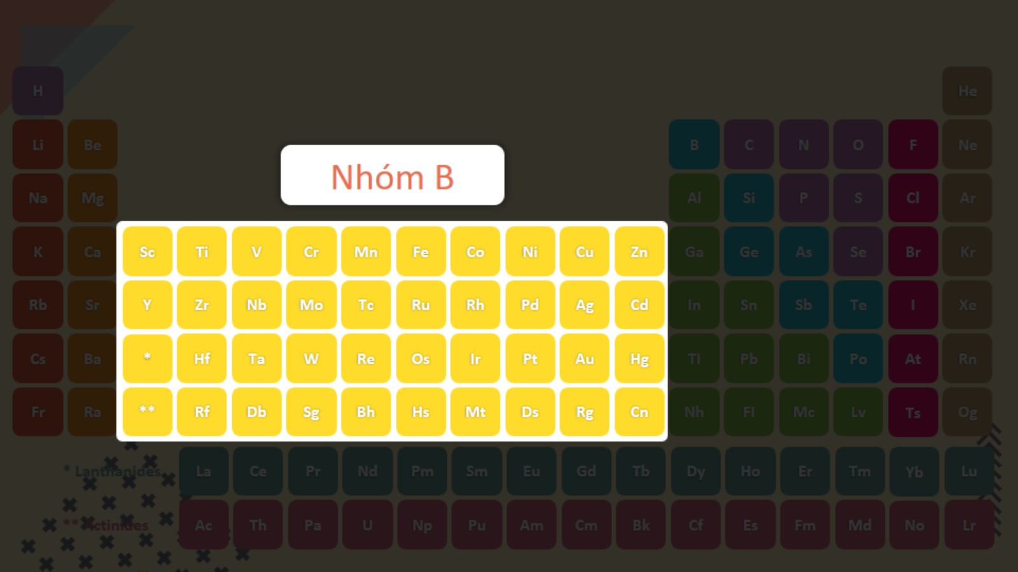

Slide 49
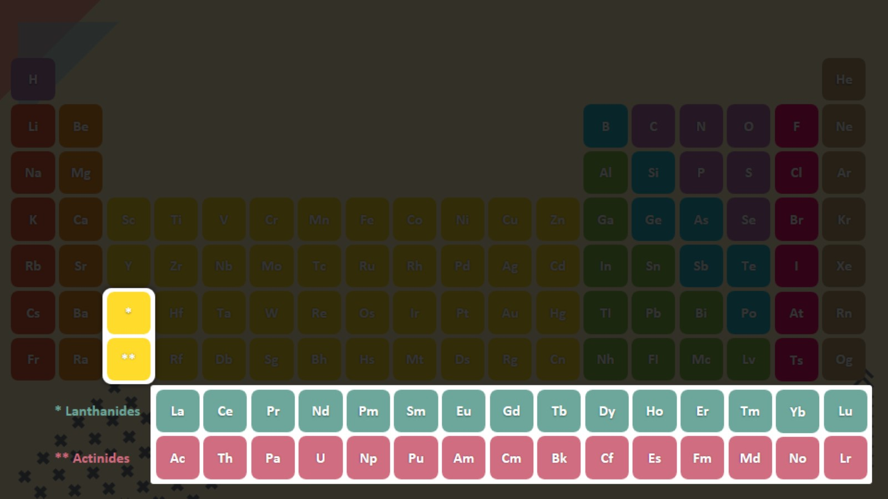

Slide 50
KẾT LUẬN
- Tập hợp các nguyên tố hoá học theo cột dọc, có tính chất hoá học tương tự nhau và sắp xếp theo chiều tăng dần điện tích hạt nhân được gọi là nhóm.
- STT của các nhóm A = Số electron lớp ngoài cùng.

Slide 51
BẢNG TUẦN HOÀN CÁC NGUYÊN TỐ HÓA HỌC
.
Nhóm
IA
VIIA
1
12
Số hiệu nguyên tử
2
1
H
He
Hydrogen
Kí hiệu nguyên tố hóa học
Mg
IIIA
IVA
VA
VIA
VIIA
Helium
1
IIA
Tên
nguyên tố
4
4
6
3
5
6
5
7
7
8
Be
Magnesium
C
8
9
10
Li
B
C
B
N
N
O
2
24
O
F
Ne
Lithium
Beryllium
Carbon
Boron
Carbon
Boron
Nitrogen
Nitrogen
Oxygen
9
Khối lượng nguyên tử (*)
12
Oxygen
Flourine
Neon
7
11
12
11
14
14
16
16
19
20
11
12
13
14
15
16
17
18
3
Na
Mg
Al
Si
P
S
Cl
Ar
Sodium
Magnesium
IIIB
IVB
VB
VIB
VIIB
VIIIB
IB
IIB
Aluminium
Silicon
Phosphorus
Sulfur
Chlorine
Argon
23
24
27
28
31
32
35,5
40
22
22
24
26
27
28
29
36
23
24
34
21
23
30
35
19
20
21
25
33
19
20
Ti
Cr
25
Fe
Co
Ni
Cu
31
32
Kr
Ti
V
Cr
Se
Br
Sc
V
Zn
K
Ca
Sc
Mn
Ga
Ge
As
4
K
Ca
Mn
Manganese
Titanium
Manganese
Titanium
Chromium
Iron
Cobalt
Nickel
Copper
Krypton
Vanadium
Chromium
Selenium
Scandium
Vanadium
Zinc
Bromine
Potassium
Calcium
Scandium
Gallium
Germanium
Arsenic
Potassium
Calcium
48
48
52
56
59
59
64
84
48
52
79
45
48
65
80
39
40
45
52
Chu kì
39
40
52
70
73
75
37
38
39
40
41
42
43
44
45
46
47
48
49
50
51
52
53
54
5
Rb
Sr
Y
Zr
Nb
Mo
Tc
Ru
Rh
Pd
Ag
Cd
In
Sn
Sb
Te
I
Xe
Rubidium
Strontium
Yttrium
Zirconium
Niobium
Molybdenum
Technetium
Ruthenium
Rhodium
Palladium
Silver
Cadmium
Indium
Tin
Antimony
Tellurium
Iodine
Xenon
85
88
89
91
93
96
99
101
103
106
108
112
115
119
122
128
127
131
55
56
57-71
72
73
74
75
76
77
78
79
80
81
82
83
84
85
86
6
Cs
Ba
Lantanides
Hf
Ta
W
Re
Os
Ir
Pt
Au
Hg
Tl
Pb
Bi
Po
At
Rn
Caesium
Barium
Hafnium
Tantalum
Tungsten
Rhenium
Osmium
Iridium
Platinum
Gold
Mercury
Thallium
Lead
Bismuth
Polonium
Astatine
Radon
133
137
(**)
179
181
184
186
190
192
195
197
201
204
207
209
209
210
222
87
88
89-103
104
105
106
107
108
109
110
111
112
113
114
115
116
117
118
7
Fr
Ra
Actinides
Rf
Db
Sg
Bh
Hs
Mt
Ds
Rg
Cn
Nh
Fl
Mc
Lv
Ts
Og
Francium
Radium
Rutherfordium
Dubnium
Seaborgium
Bohrium
Hassium
Meitnerium
Damstadtium
Roentgenium
Copernium
Nihonium
Flerovium
Moscovium
Livermorium
Tennessine
Oganesson
223
226
(***)
267
268
271
272
270
276
281
280
385
286
289
289
293
293
295
Kim loại
57
58
59
60
61
62
63
64
65
66
67
68
69
70
71
Lanthanides
(**)
La
Ce
Pr
Nd
Pm
Sm
Eu
Gd
Tb
Dy
Ho
Er
Tm
Yb
Lu
Phi kim
Lanthanum
Cerium
Praseodymium
Neodymium
Promethium
Samarium
Europium
Gadolinium
Terbium
Dysprosium
Holmium
Erbium
Thulium
Ytterbium
Lutetium
139
140
141
144
147
150
152
157
159
163
165
167
169
173
175
Khí hiếm
89
90
91
92
93
94
95
96
97
98
99
100
101
102
103
Actinides
(***)
Ac
Th
Pa
U
Np
Pu
Am
Cm
Bk
Cf
Es
Fm
Md
No
Lr
(*) Khối lượng nguyên tử được làm tròn
Actinium
Thorium
Protactinium
Uranium
Neptunium
Plutonium
Americium
Currium
Berkelium
Californium
Einsteinium
Fermium
Mendelevium
Nobelium
Lawrencium
227
232
231
238
237
244
243
247
247
251
252
257
258
259
262
Notes:
Quan sát BTH trang 25 SGK và nêu cấu tạo của nguyên tố hóa học.

Slide 52
III-Vị trí các nhóm nguyên tố kim loại, phi kim và khí hiếm trong bảng tuần hoàn
PHIẾU HỌC TẬP Sử dụng bảng tuần hoàn, hãy xác định vị trí (số thứ tự, chu kì, nhóm) của các nguyên tố Al, Ca, Na, O, Cl, S, Br, Ne. Hãy cho biết nguyên tố nào là kim loại, nguyên tố nào là phi kim, nguyên tố nào là khí hiếm?S 2. Quan sát bảng tuần hoàn cho biết vị trí của các nguyên tố kim loại, phi kim, khí hiếm?

Slide 53
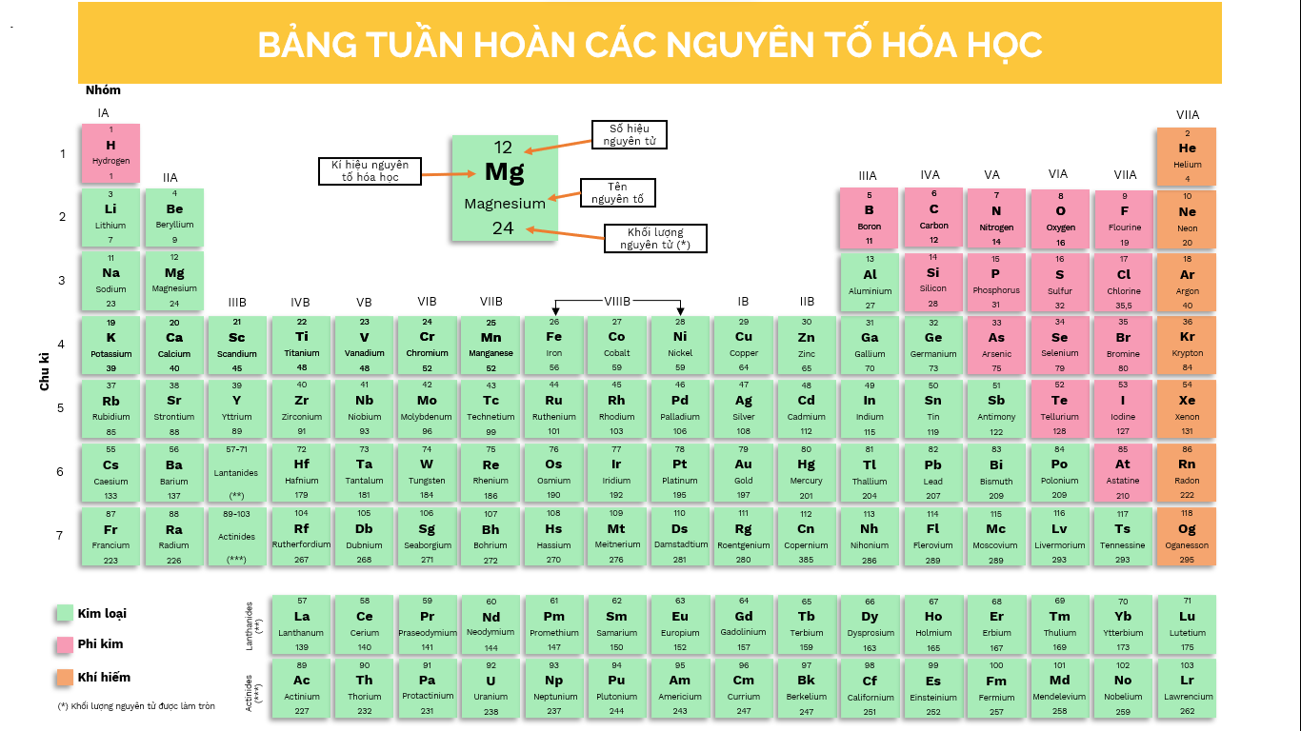
III-Vị trí các nhóm nguyên tố kim loại, phi kim và khí hiếm trong bảng tuần hoàn
1.Các nguyên tố kim loại
Trong số 118 nguyên tố hóa học đã biết có hơn 90 nguyên tố là kim loại. Trong bảng tuần hoàn, các nguyên tố kim loại ở góc dưới bên trái của bảng và được thể hiện bằng màu xanh.

Slide 54
III-Vị trí các nhóm nguyên tố kim loại, phi kim và khí hiếm trong bảng tuần hoàn
1.Các nguyên tố kim loại
Chúng gồm:
- Hầu hết các nguyên tố thuộc nhóm IA, nhóm IIA, nhóm IIIA và một số nguyên tố ở các nhóm IVA,VA,VIA.
- Các nguyên tố thuộc nhóm IB đến VIIIB, các nguyên tố lanthanium và các nguyên tố actinium được xếp riêng thành hai hàng ở cuối bảng.

Slide 55
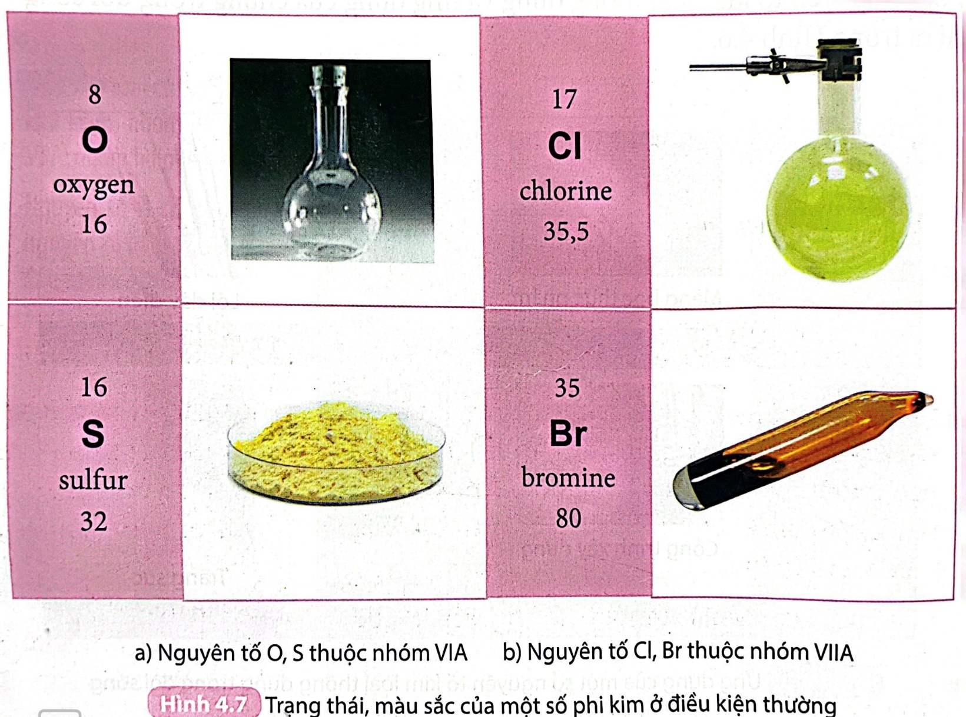
2.Các nguyên tố phi kim
Một số phi kim rất quen thuộc trong đời sống của chúng ta như: oxygen là phi kim không thể thiếu với sự sống của hầu hết sinh vật, được tạo ra trong quá trình quang hợp và được sử dụng trong quá trình hô hấp; chlorine có thể được dùng để khử trùng nước sinh hoạt.

Slide 56
2.Các nguyên tố phi kim
Trong số 118 nguyên tố hóa học đã biết, có chưa đến 20 nguyên tố là phi kim. Ở điều kiện thường, chúng có thể ở thể rắn, thể lỏng hay thể khí. Trong bảng tuần hoàn, các nguyên tố phi kim chủ yếu ở góc trên bên phải của bảng, được thể hiện bằng bảng màu hồng. Chúng gồm:
Hầu hết các nguyên tố thuộc nhóm VIIA, VIA, VA
Một số nguyên tố thuộc nhóm IVA,IIIA
Nguyên tố H ở nhóm IA

Slide 57
3. Các nguyên tố khí hiếm
Trong số 118 nguyên tố đã biết có 7 nguyên tố là nguyên tố khí hiếm. Nguyên tử của chúng có lớp electron ngoài cùng bền vững nên khó bị biến đổi hóa học. Một số ứng dụng trong đời sống của khí hiếm như: He được sử dụng trong khinh khí cầu, Ne được dùng trong đèn LED,....
Trong bảng tuần hoàn, nguyên tố khí hiếm nằm ở nhóm VIIIA và được thể hiện bằng màu vàng.

Slide 58
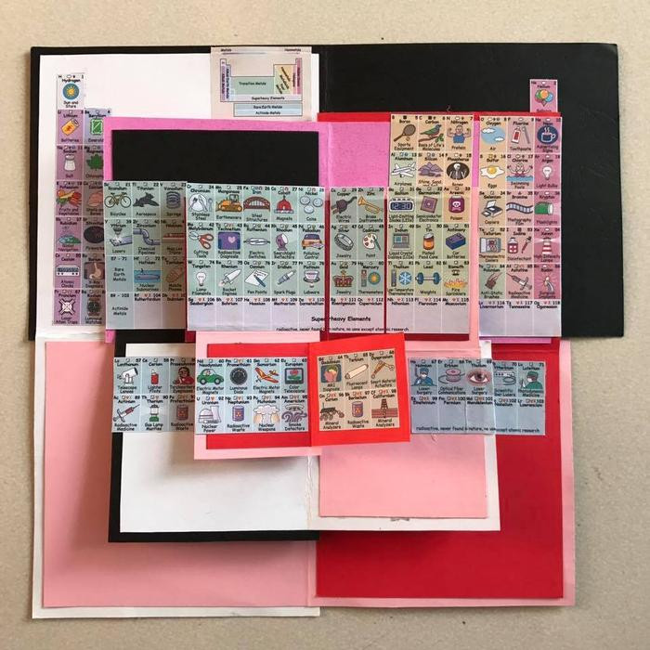
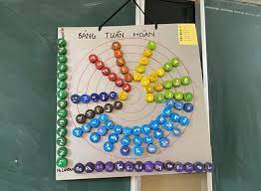
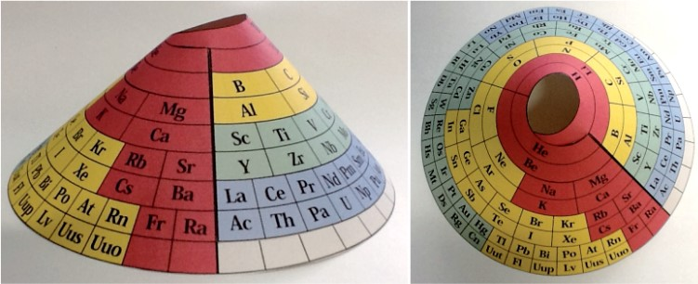
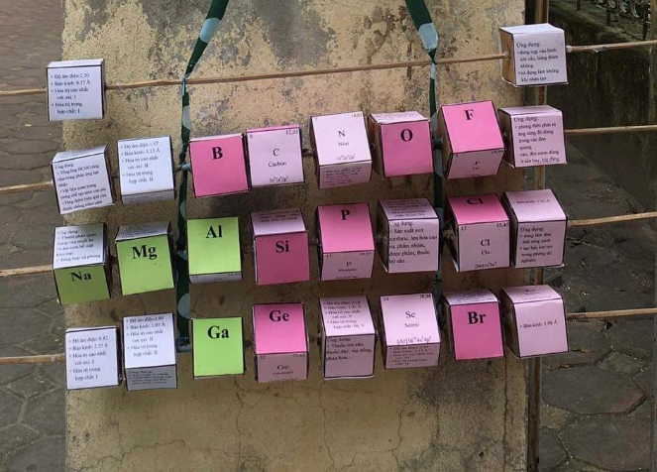
Thiết kế mô hình bảng tuần hoàn thông minh

